Slide 1
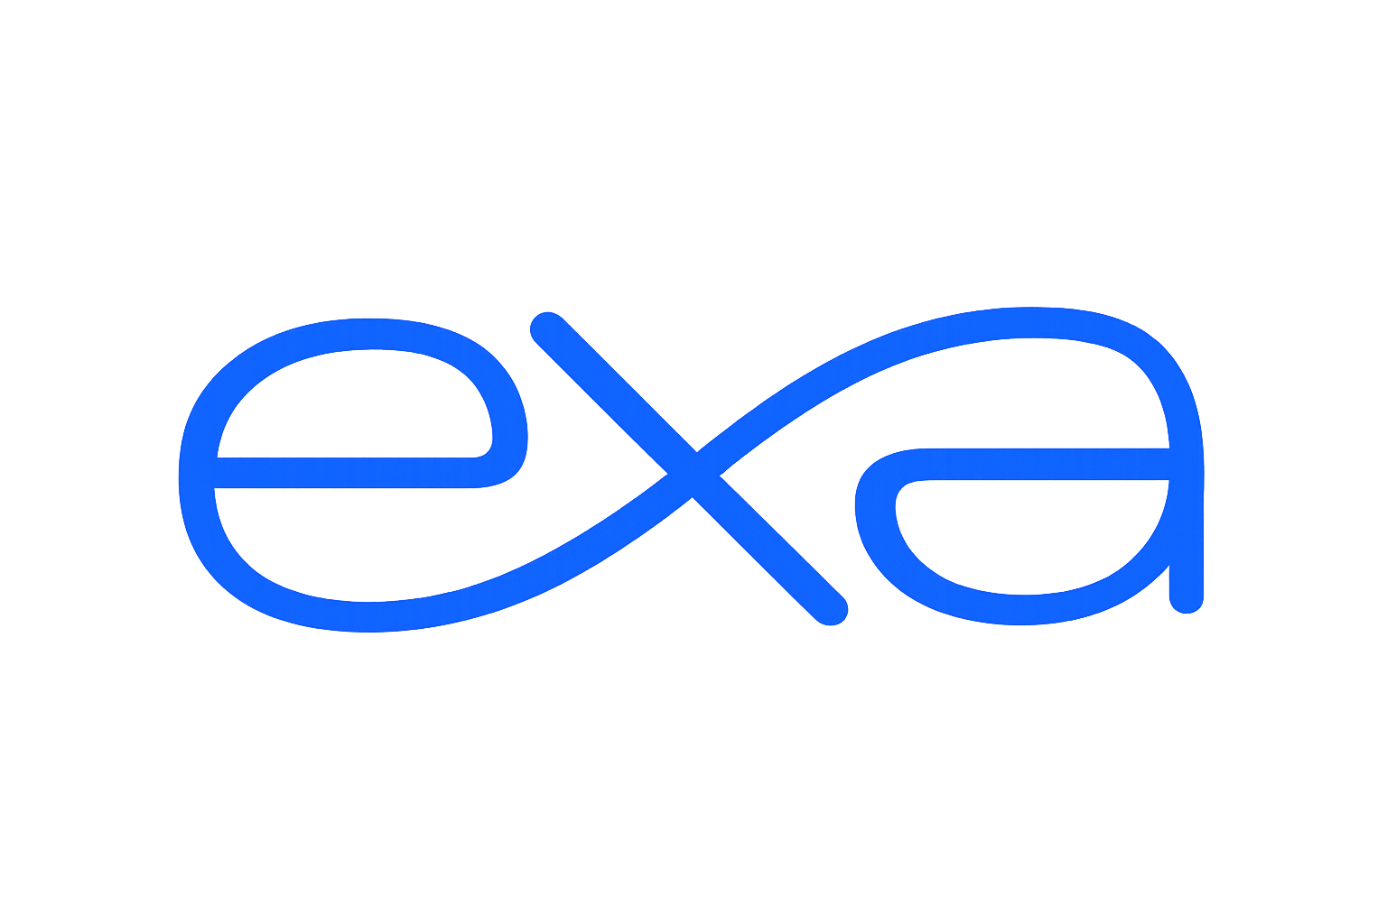
Finance AI POC
POC Finance AI
1
Um agente financeiro conversacional para transformar dados do BigQuery em respostas de negocio no Google Chat.
ADK + Vertex AI
BigQuery
Google Chat
Cloud Run
POC validada
com endpoint Cloud Run
Checkpoint: 02/05/2026

Slide 2
CONTEXTO EXA
A escala digital da EXA pede interfaces de dados mais naturais.
Tese
A IA nao substitui o BI; ela cria uma nova porta de entrada para perguntas recorrentes e investigacoes rapidas.
A EXA se posiciona como um ecossistema de protecao digital com tecnologia de ponta. A POC conecta esse contexto a uma capacidade interna: usuarios de negocio perguntam, o agente consulta dados governados e responde com rastreabilidade.
+25 mi
+2 mi
+200
Comecar por Financeiro reduz ambiguidade e facilita governanca de metricas.
assinaturas nos servicos
operacoes diarias
colaboradores
Fonte: exa.com.br e exa.com.br/sobre, acessados em 2026-05-02
02

Slide 3
MVP FINANCEIRO
A POC ficou pequena de proposito: um dominio, views controladas e perguntas reais.
Dominio inicial
Fonte de dados
Canal
Seguranca
Financeiro: receita, despesa, realizado versus orcado e fornecedores.
BigQuery no projeto hml-data-clean, com dados ficticios e views semanticas.
Google Chat como interface para areas de negocio.
SQL validado, allowlist de views, dry run e limite de bytes.
Resultado: o nucleo tecnico ja responde perguntas financeiras via endpoint Cloud Run autenticado.
Fonte: POC Finance AI e documentacao local
03

Slide 4
ARQUITETURA
A arquitetura separa conversa, raciocinio, protecao e dados.
Google Chat
Cloud Run
ADK Agent
SQL Validator
BigQuery
interface onde o usuario faz perguntas
adapter HTTP que traduz eventos do Chat
orquestra a pergunta e chama ferramentas
bloqueia comandos perigosos e faz dry run
views financeiras governadas
Vertex AI / Gemini
raciocinio e geracao de SQL
A IA entende a pergunta; a ferramenta controla a execucao.
Fonte: docs/architecture_flow.svg da POC
04

Slide 5
COMO O AGENTE PENSA
O agente e controlado por tres pecas: instrucao, catalogo e ferramenta.
Instrucao
Catalogo
Ferramenta
Define papel, limites, idioma, quando consultar BigQuery e quando recusar.
Lista views permitidas, campos, metricas, sinonimos e perguntas esperadas.
Executa somente SQL validado e devolve linhas serializadas para o modelo.
Importante: as perguntas do YAML sao exemplos de escopo, nao comandos rigidos. O Gemini interpreta variacoes naturais como 'faturamento mensal' ou 'quem recebeu mais dinheiro?'.
Fonte: POC Finance AI e documentacao local
05

Slide 6
GOVERNANCA
A consulta segura e o principal mecanismo anti-acidente.
Somente SELECT
DDL/DML bloqueados
Allowlist
apenas 4 views
Dry run
custo estimado antes
Limite de bytes
100 MB na POC
A IA sugere a consulta; a ferramenta decide se pode executar.
Fonte: POC Finance AI e documentacao local
06

Slide 7
STATUS DO DEPLOY
O endpoint funciona; falta destrancar a porta para o Google Chat.
Cloud Run deployado
Health OK
Chat payload OK
Servico finance-ai-chat-adapter publicado em us-central1.
GET /health respondeu {status: ok} com token de identidade.
POST /google-chat respondeu receita por mes com payload simulado.
Bloqueio atual
O usuario nao tem run.services.setIamPolicy. Um admin precisa conceder Cloud Run Invoker para allUsers ou definir alternativa corporativa.
Fonte: checkpoint 2026-05-02 da POC
07

Slide 8
ROADMAP
A evolucao natural e sair de POC para piloto governado.
POC
Chat
Auditoria
Piloto
ADK + BigQuery + Cloud Run validado
liberar IAM e testar conversa real
registrar usuario, pergunta, SQL e job
views gold reais e usuarios Financeiro
Fonte: POC Finance AI e documentacao local
08

Slide 9
Finance AI POC
DECISAO DE AGORA
O proximo passo e liberar o teste fim a fim e preparar a trilha de auditoria.
1. Liberar invocação
2. Testar no Chat
3. Governar piloto
Admin concede Cloud Run Invoker ao endpoint ou define alternativa corporativa.
Validar mensagem direta e espaço com perguntas financeiras reais.
Criar auditoria em BigQuery, service account dedicada e views gold certificadas.
A POC ja provou o caminho tecnico; agora precisamos fechar o caminho operacional.
Finance AI POC | 2026-05-02
09

